Slide 1
РЕШЕНИЕ КЕЙСА ИНФОБЕЗ
КОМАНДА ИБЭШНИКИ

Slide 2
Концепция решения проблематики кейса
Централизация управления защищенными ресурсами информационных систем в органах
исполнительной власти
Secret Disk Enterprise
DeviceLock DLP
Система хранения паролей, обеспечивающей статичное подключение работников правительства области к системе

Slide 3
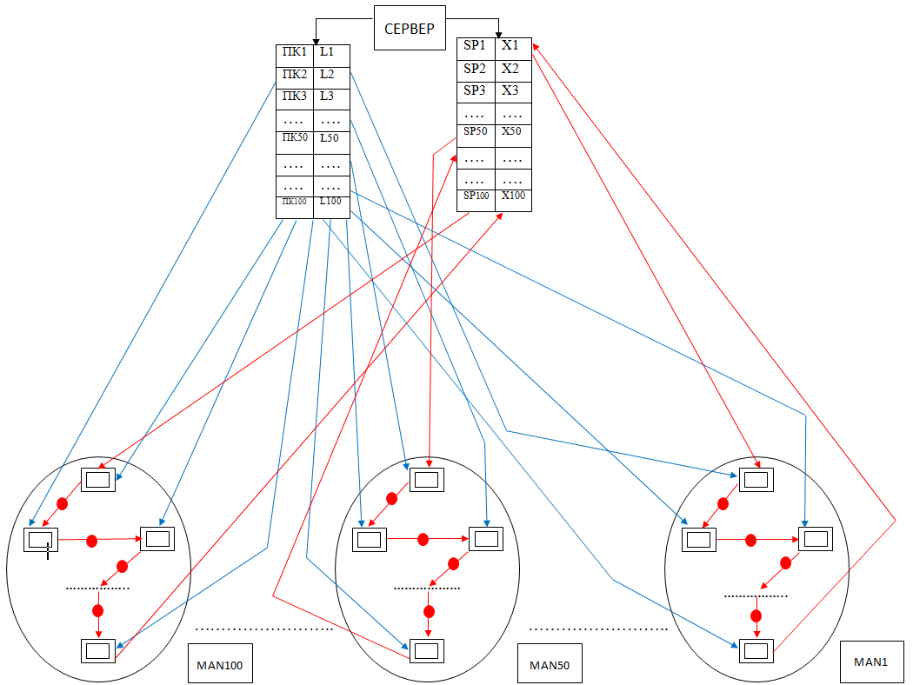
Схема работы протокола , управляющего менеджментом паролей

Slide 4
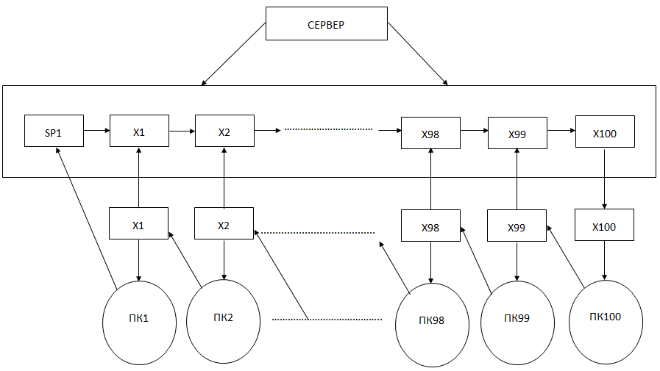
Система реагирования на неправильный ввод пароля.

Slide 5
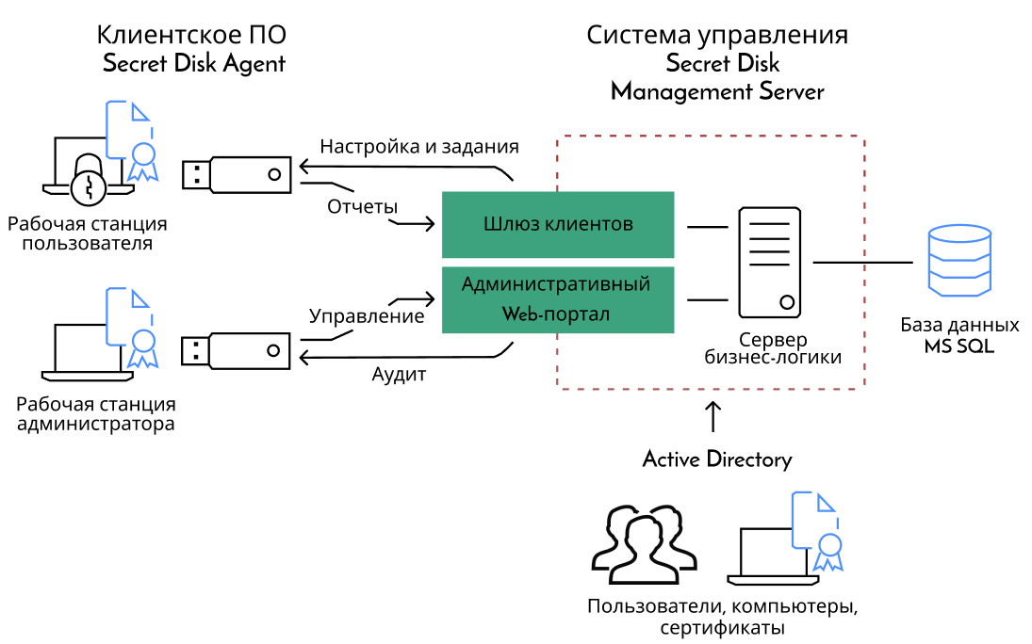
Решение задачи единой системы администрирования средств криптографической защиты информации
Secret Disk Enterprise

Slide 6
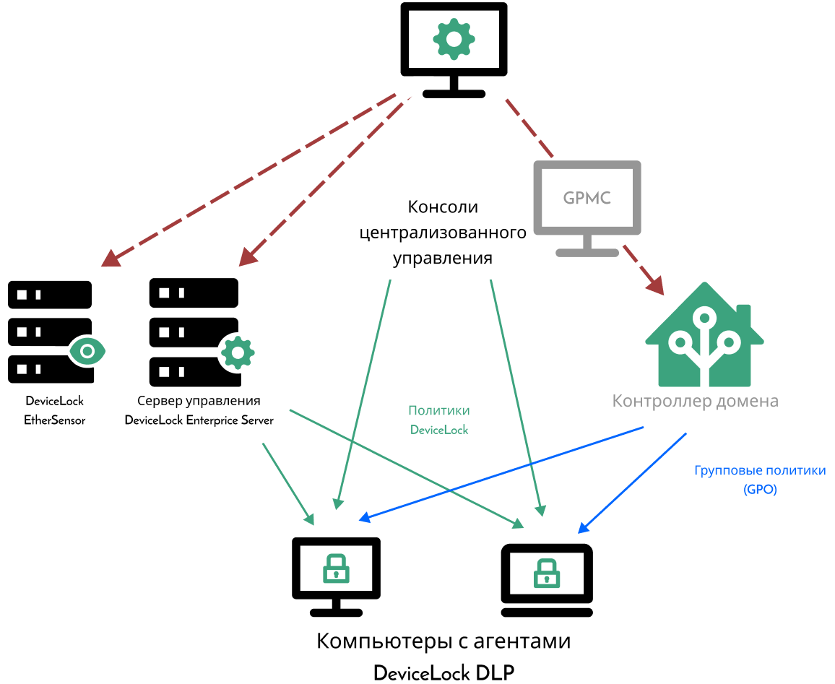
Решение задачи единой системы выявления инцидентов информационной безопасности
DeviceLock DLP

Slide 7
Реализация решения в рамках КГ НИЦ
Порядок внедрения.
В первую очередь следует внедрить систему менеджмента паролей. Затем Secret Disk Enterprise и DeviceLock DLP.
Стоимость внедрения
2 134 тыс.руб
Приобретение Secret Disk Enterprise
Лицензия на право использования
18 тыс.руб.
Приобретение DeviceLock DLP
Стоимость лицензий из расчета 5 000 руб. на одну рабочую станцию
1 500 тыс.руб.
Приобретение системы хранения паролей, обеспечивающей статичное подключение работников правительства области к системе
Стоимость защиты сотрудников из расчета 2 000 руб. на сотрудника
616 тыс.руб.
Сроки.
Внедрение происходит в течение месяца.

Slide 8





Команда Ибэшники
Кураева Дарья капитан
Земцовская Екатерина
доклад
Кириллов Александр
разработка статичной системы
Болдинов Дмитрий
разработка динамичной системы
Джура Инна презентация

